Slide 1

Hai la pescuit cu Serenity&Cucumber
Elena Păduraru
Agile tester @Kambi

Slide 2
Agenda
Așteptări
Cucumber
Gherkin
Serenity
Test reports
Documentație

Slide 3
Cucumber
Free, open source
O unealtă BDD (behaviour-data-driven)
Execută scenarii descrise in Gherkin
Generează automat metode pentru fiecare pas

Slide 4
Gherkin
Plain text
Tradus în peste 70 limbi
Cuvinte cheie
  Feature
  Background
  Scenario
  Given, When, Then, And, But
  Examples

Slide 5
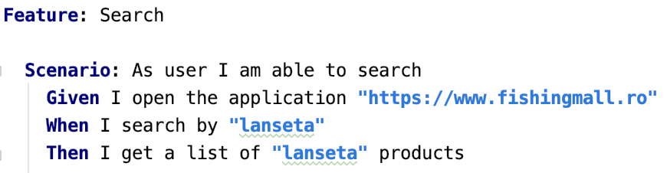
Gherkin

Slide 6
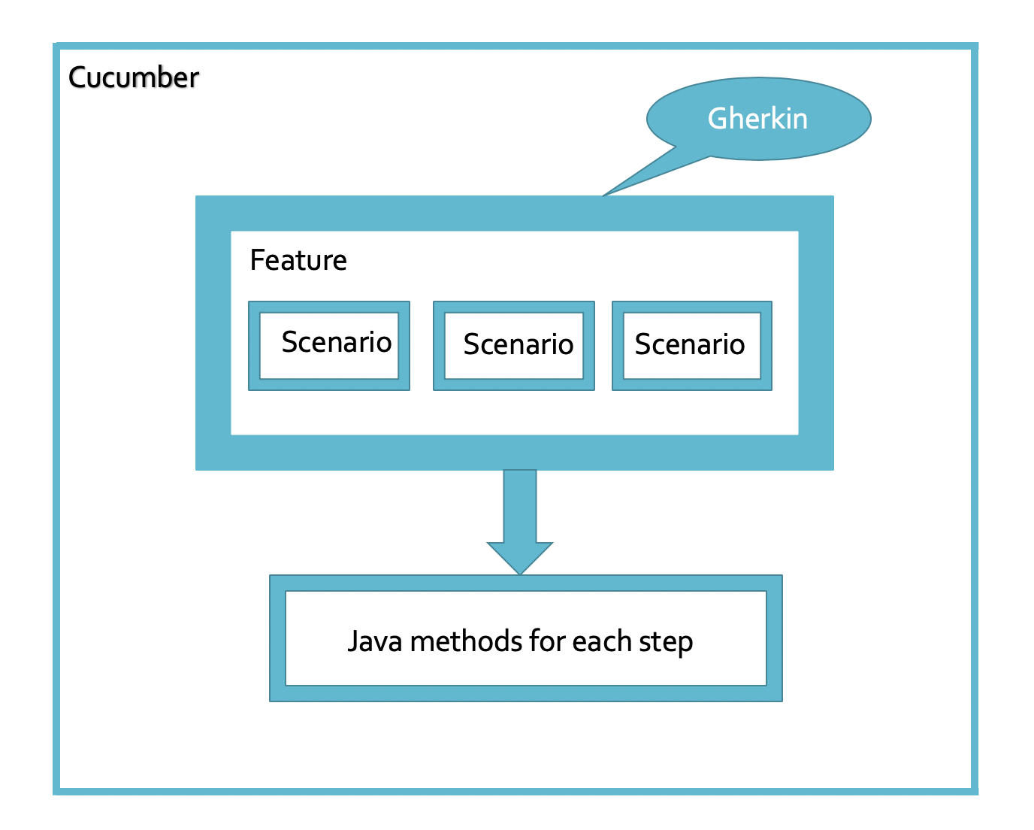
Structura Cucumber

Slide 7
Partea practica (1)
https://www.fishingmall.ro/ro
git clone https://github.com/elenapr/tdt-demo.git
Install gherkin and cucumber plugins
Add new feature file
Add first test scenario
Add scenario outline
Implement steps

Slide 8
Serenity
Librărie open source
Structurează testele automate
Generează rapoarte
Integrează Selenium și Rest Assured
Instanțiază automat PageObjects
Disponibil pentru mai multe browsere

Slide 9
Serenity & Cucumber
Legătura se face prin @RunWith(CucumberWithSerenity.class)​
Cucumber ne zice ce să testăm iar Serenity cum să testăm

Slide 10
Test reports
Raport HTML detaliat
Fiecare scenariu este documentat pas cu pas
Include datele de test și screenshots
Link direct către tichetele din Jira

Slide 11
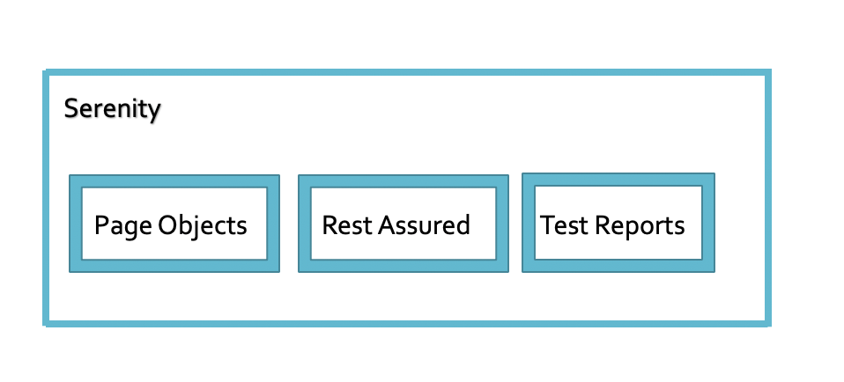
What to test
How to test

Slide 12
Partea practica (2)
Add pageObjects -> extends PageObject class
Specify browser -> serenity.conf
Run Scenario
Add runner class
  @RunWith(CucumberWithSerenity.class)
  @CucumberOptions (features, glue, tags)
Check test report -> target/site/serenity/index.html

Slide 13
Partea practica (3)
Write test scenario for an api call
Implement steps using SerenityRest
Run scenario
Check test report -> target/site/serenity/index.html

Slide 14
Documentație
Cucumber
Serenity & Cucumber
Gherkin
Rest Assured
Test automation university
How to write good gherkin

Slide 15
Thank you!
Detalii de contact:
Email: elena.paduraru@kambi.com
Linkedin

